Slide 1


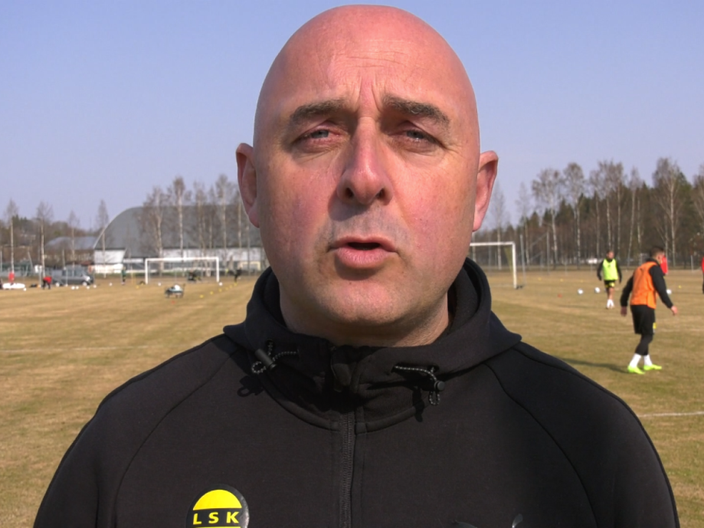
Trenerforum 4.juni
Klubbhuset i Idrettsparken
Tirsdag 4.juni
Kl. 19.00
Utviklingssjef i Lsk og tidligere Eliteserietrener kommer til Idrettsparken.
Vi ønsker alle klubbens æresmedlemmer,trenere og spillere fra G16/J17-A.lag velkommen. Toni vil fortelle om ulikheter på norsk og spansk treningsmetodikk, samt posisjonsspill.
Ved spørsmål, kontakt Per-Einar Gjelsvik
Pereinar.gjelsvik@gmail.com 95 11 06 49

